Slide 1
Analyse d’un conflit
Février 2025

Slide 2

Objectifs du module
Connaître la définition du conflit selon la DCC
Identifier à quel moment on est dans le conflit
Identifier comment le contexte interculturel et le
volontariat impactent le conflit
Nommer les étapes de la méthode DESC, méthode de prévention et de gestion de conflit
Formuler comment la communication intervient comme outil de prévention d’un conflit
Identifier ses ressources personnelles et celles
proposées par la DCC

Slide 3
Définition d’un conflit
Le conflit est une différence entre deux ou davantage de personnes se caractérisant par des tensions, des émotions, des désaccords et des polarisations.
George A. KOHLRIESER
Psychologue américain, 1994.

Slide 4

En scène !
Départ : Un volontaire, présent depuis un mois sur son poste, va voir à l’improviste son responsable au sein de la structure d’accueil partenaire, après trois rendez-vous annulés au dernier moment par le responsable. Il souhaite lui faire part du fait qu’il ne se sent pas écouté et entendu dans les propositions d’amélioration qu’il peut faire.
Contexte : Le partenaire accueille des volontaires DCC depuis 5 ans maintenant, c’est donc au moins le 5ème volontaire en poste. Le volontaire a déjà sollicité trois rendez-vous avec son responsable, chaque fois annulé au dernier moment : « C’est pas très grave, on verra ça plus tard ! ». Dans le cadre de sa mission, le volontaire a toute la place pour faire des recommandations et suggestions d’amélioration sur les processus liés aux projets portés par la structure.

Slide 5
Le processus du conflit
En groupe de 3 ou 4, reconstituer le processus du conflit avec les éléments qui vous sont donnés.
Crise
Des éléments aggravants
Une issue
Un début
Un point culminant

Slide 6
Le processus du conflit
Méfiance
Crise
Craintes
Besoins non satisfaits
Manque de communication
Résolution
Malentendus
Interculturel

Slide 7











Les impacts du conflit
Impacts négatifs
Impacts positifs
Résolutions violentes, destructrices
Nécessité de changement
Nécessite de l’énergie, des efforts (pour y faire face comme pour le fuir)
Peut entraîner un apprentissage
Sentiment de manque de préparation : absence d’outils, de ressources
In fine, peut améliorer la situation
Résistance naturelle au changement

Slide 8


Les différents types de conflit
Touchent au plus profond de l’individu, à ses croyances, ses convictions
Conflit de personnes
Sont les plus simples, à propos d’objet précis, d’argent, d’espace
Conflit de pouvoir
Conflit d’objet
Mettent en jeu des questions de pouvoir, de sentiment, d’appartenance, de liberté

Slide 9
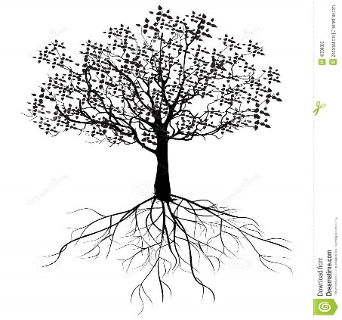
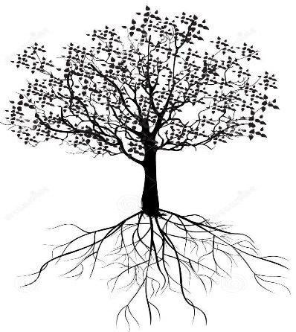
La violence dans le conflit
 | O B J E C T I F S
C O M P O R T E M E N T S
OBJECTIFS COMPATIBLES
OBJECTIFS INCOMPATIBLES
CONFLIT LATENT
COMPORTEMENT COMPATIBLE
PAS DE CONFLIT
COMPORTEMENT INCOMPATIBLE
CONFLIT SUPERFICIEL
CONFLIT OUVERT

Slide 10

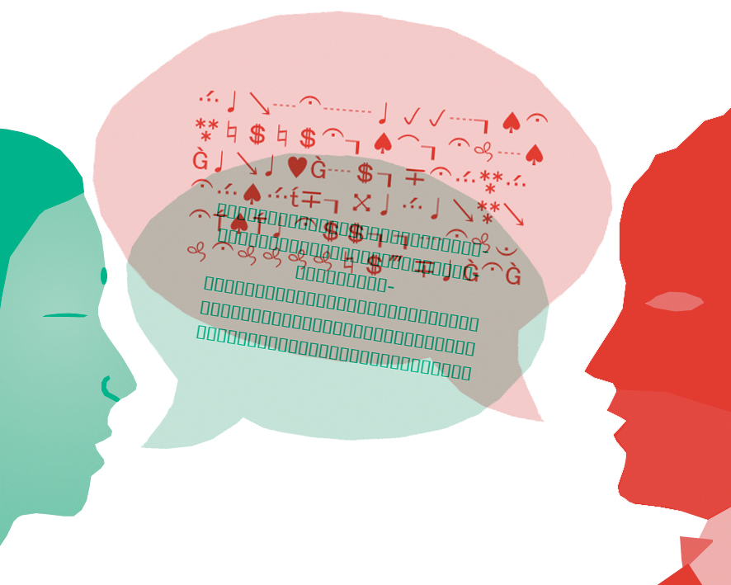

En (première) conclusion…
Des conflits quasi-assurés pendant le volontariat
L’interculturel comme un facteur aggravant
Communiquez, c’est la clé !

Slide 11
Pause
Pause !

Slide 12
La méthode DESC
La méthode…
DESC ?

Slide 13
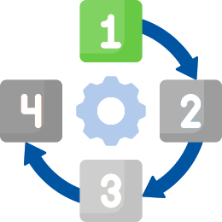
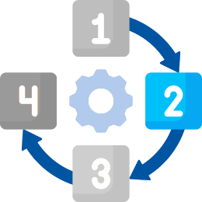
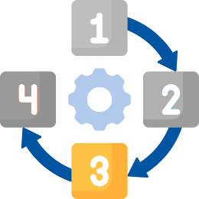
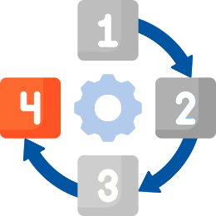
La méthode DESC
D
comme Décrire les faits
E
comme Exprimer ses émotions, sa position
S
comme Spécifier des solutions
C
comme Conclure de manière positive

Slide 14
En scène !

Slide 15
En scène !
Départ : Un volontaire, présent depuis plus de deux mois au sein de la communauté, est sorti dîner dans un quartier voisin de celui où il habite. A son retour après minuit, le responsable de la communauté dans laquelle il vit lui dit qu’il est très déçu de son comportement, qu’il pensait qu’il allait respecter l’interdiction de sortie après 20h du quartier pour des raisons sécuritaires. Après la nuit, le volontaire et le responsable de la communauté se retrouvent pour échanger sur le sujet, juste après le petit déjeuner.
Contexte : Le volontaire est positionné sur une mission d’enseignement. Il est logé non loin de son lieu de mission, au sein d’une communauté religieuse, tout en ayant une certaine autonomie puisqu’il peut sortir à son bon vouloir sans pour autant suivre le rythme de la communauté. Dès son arrivée, le responsable de la communauté a expliqué au volontaire que le quartier où ils sont n’est pas très sécuritaire, surtout en soirée. Il lui donc été explicitement demandé de ne jamais rentrer après 20 heures, ou de s’organiser pour ne pas dormir sur place.

Slide 16
En scène !
Départ : Un volontaire a la mission de délivrer les salaires à une quinzaine d’employés d’une structure. Après 6 mois où tout s’est bien passé avec le directeur, celui-ci vient le trouver pour lui demander de payer en avance et en espèces Michel, salarié depuis plus de 10 ans, en prélevant une partie importante de la caisse. En conséquence, les autres membres de l’équipe ne recevront pas l’intégralité de leur salaire le mois prochain.
Contexte : Pour la première fois, le partenaire accueille un volontaire au sein de la structure. Il y a un réel besoin de cadrage d’un point de vue financier, d’autant que la structure a beaucoup grossi ces derniers temps. De ce fait, il y a un réel besoin de structuration et d’organisation. Lors des échanges entre le volontaire et le partenaire, l’objet de la mission a justement bien été mis au clair. A son arrivée, le volontaire est allé vers le partenaire pour se remettre d’accord sur ce sujet. Chacun est ressorti avec en tête l’objectif de « remettre de l’ordre dans la structure, notamment d’un point de vue administratif et financier ».

Slide 17
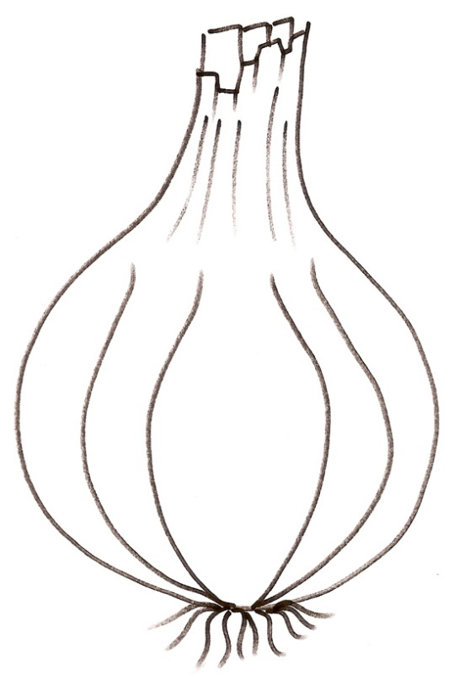
Le modèle de l’oignon
Position
Besoins
Intérêts

Slide 18


Quelles ressources ?
Les ressources externes
Les ressources internes
Les chargés de zone
Les chargés de mission
Les proches
Les trois formes d’accompagnement de la DCC : psy, spi, coach
Rappel du module « Insertion locale » (lecture, musique, balade, sport, films, séries, appeler des amis, de la famille…)

Slide 19





En conclusion…
Besoin de sécurité
Besoin de relations
Connaitre ses besoins est fondamental !
Besoin d’estime de soi
Besoin d’expres-sion de soi
Besoin d’accomplis-sement

Slide 20
Objectifs du module
Connaître la définition du conflit selon la DCC
Identifier à quel moment on est dans le conflit
Identifier comment le contexte interculturel et le
volontariat impactent le conflit
Nommer les étapes de la méthode DESC, méthode de prévention et de gestion de conflit
Formuler comment la communication intervient comme outil de prévention d’un conflit
Identifier ses ressources personnelles et celles
proposées par la DCC

